Slide 1
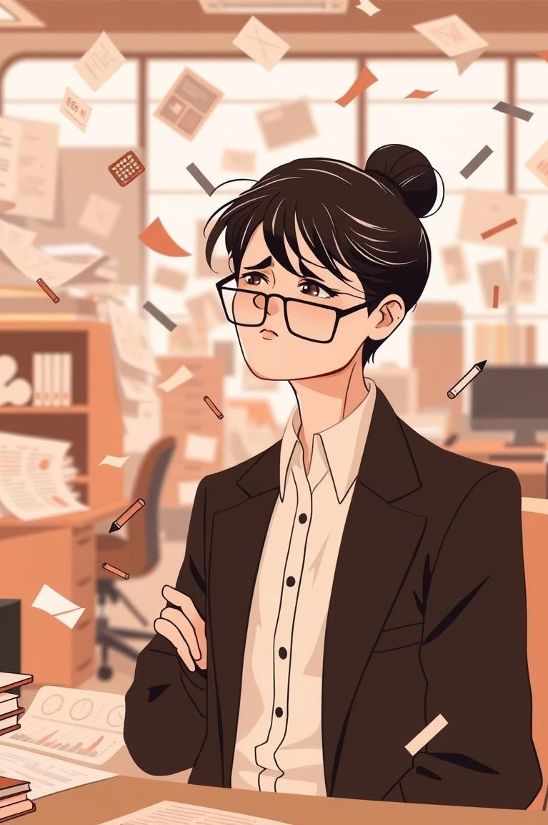
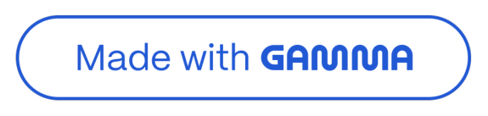
6장. 세계 최고의 탐구자들 신뢰성과 타당성의 균형
기업이 성장할수록 신뢰성 (예측 가능성, 통제)에 치우침
→ 시스템 절약, 시스템이 효율적
→ 장기적인 혁신 가능성과 새로운 가능성을 탐구하는 타당성이 저해
EX. 신제품 개발 과정
과거 잘 팔렸던 제품 기준으로 지금 당장은 안전
그러나, 이런 접근법을 계속 사용 시, 새로운 시장, 혁신적 아이디어 시도 X

Slide 2
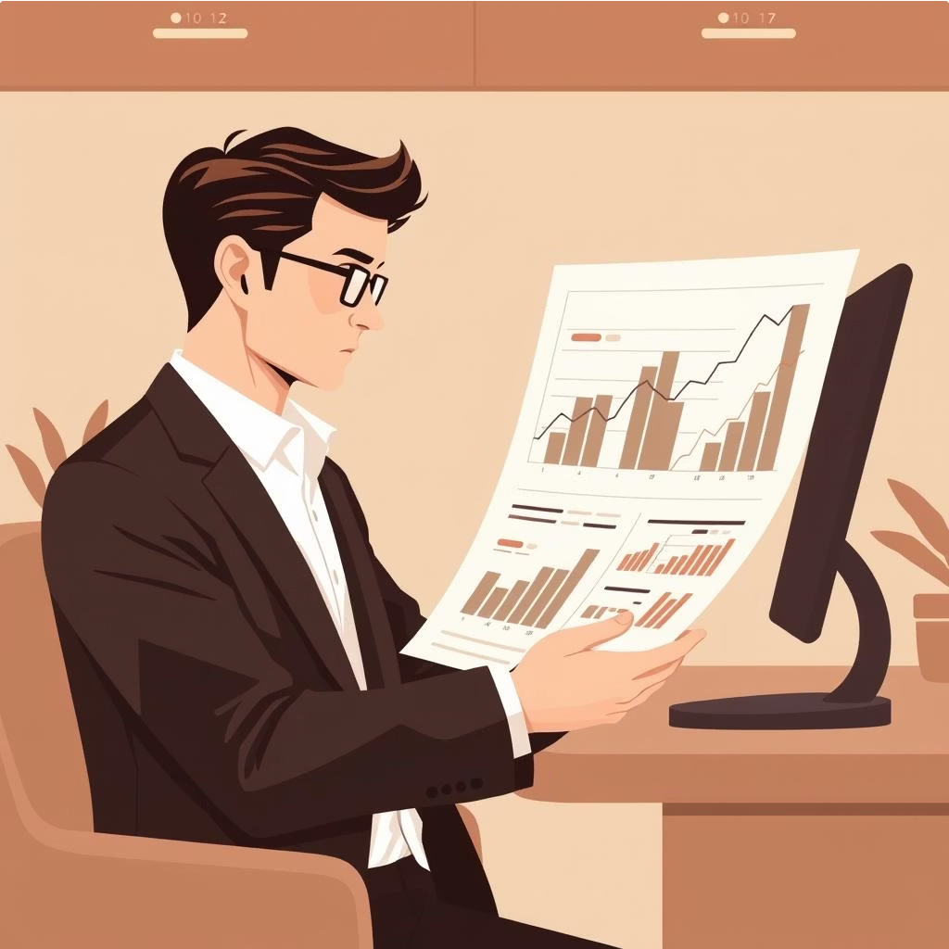
신뢰성 편향의 심화
특히 CEO가 재무 분야 출신
→ 일관성과 예측 가능성에 익숙해 신뢰성 편향이 더욱 강화
장점 : 기업은 단기적으로는 안정적
단점 : 타당성 부족 → 장기적 혁신 저해

Slide 3
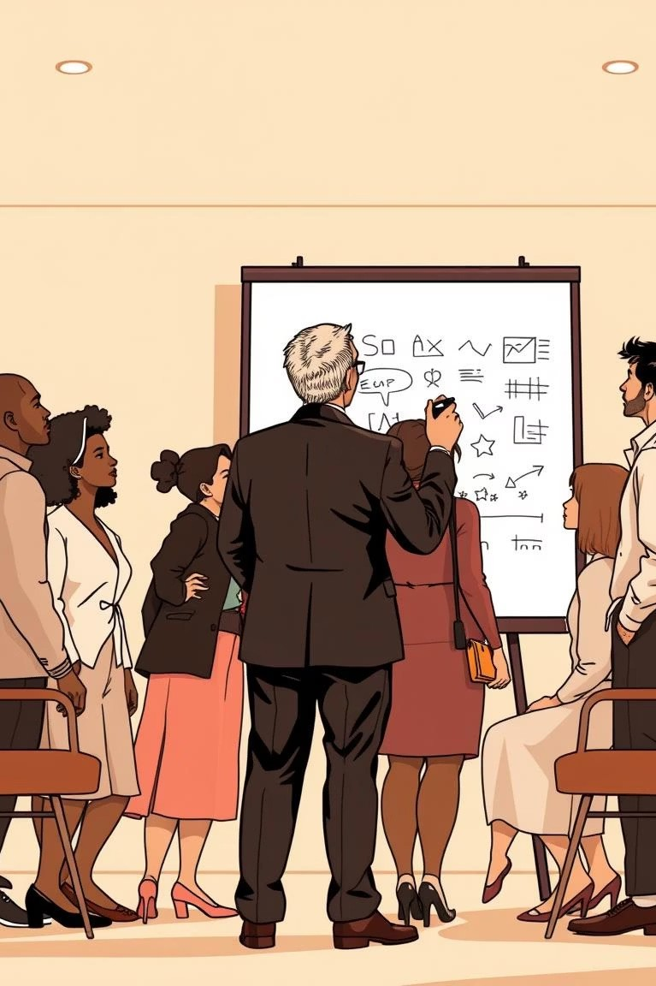
CEO의 역할: 디자인 씽킹 옹호자
역할 : 타당성의 수호자
CEO가 조직 내 신뢰성 ↔ 타당성 균형 유지
해결책 : 최고 디자이너
단순 관리자 → 새로운 시각을 조직에 불어넣는 역할

Slide 4
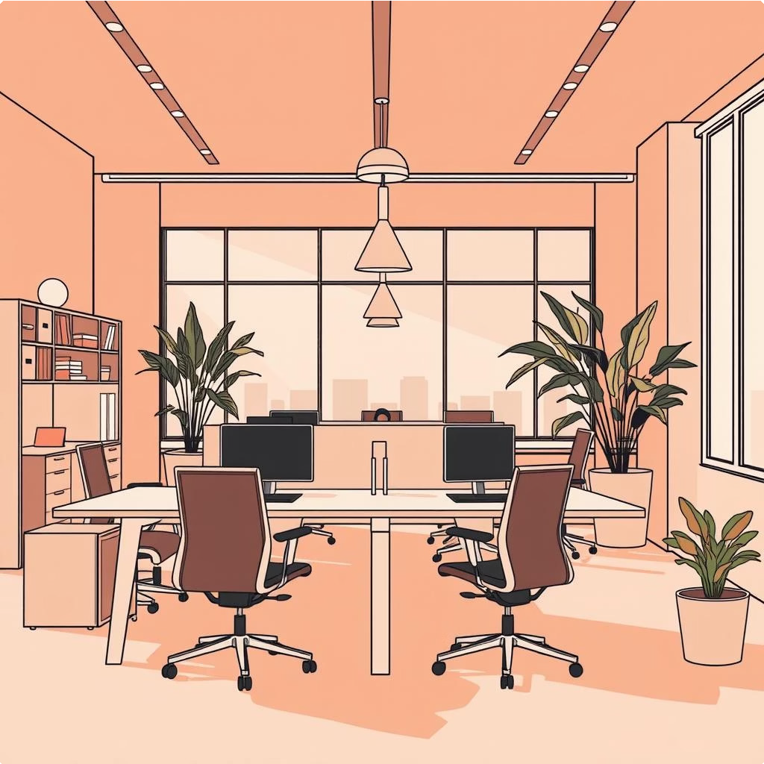
대표 사례 : 스틸케이스
스틸케이스의 CEO 해켓은 1996년 IDEO를 인수
→디자인 씽킹 문화를 도입
→신뢰성과 타당성이 공존하는 구조와 규범 확립
→회사 전반에 디자인 씽킹 문화가 뿌리내리는 데 결정적인 역할
결론 : 기업의 장기적인 지속 가능성 → CEO가 얼마나 신뢰성,과 타당성의 균형을 이루는지

Slide 5
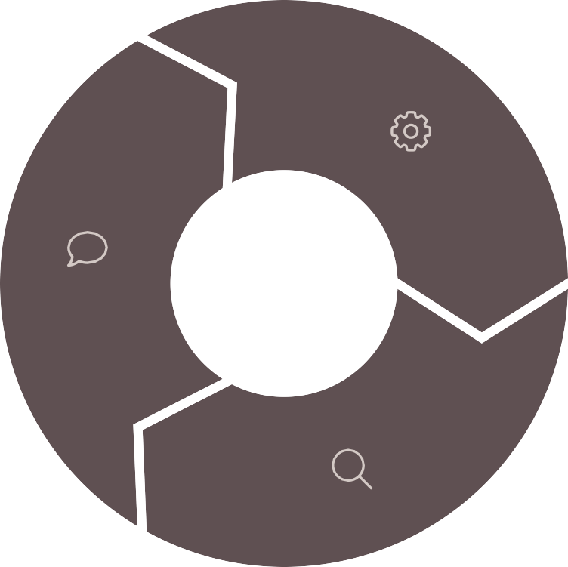
7장 개인을 위한 디자인 씽킹
개인이 디자인 씽킹 역량을 발전시키는 핵심은 '개인적 지식체계'의 세 가지 요소가 존재
도구
관찰, 상상, 구성
태도
세상을 바라보고 해석하는 관점
경험
지식 형성 → 도구를 익히게 함

Slide 6
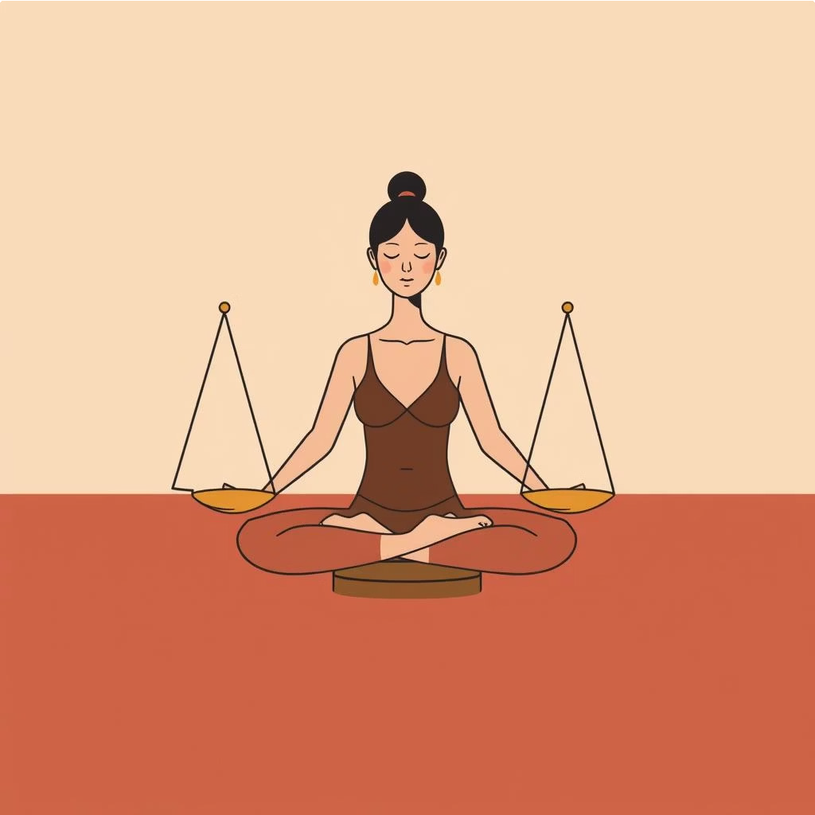
개인적 지식체계의 선순환
태도
어떤 도구를 보고 배울지 결정
도구
새로운 경험 제공
경험
태도를 심화
1
2
3
3요소는 상호작용하며 선순환/악순환 가능
→ 스스로 통제 가능
목표: 타당성과 신뢰성의 균형을 추구하는 자기 강화적 지식체계

Slide 7
디자인 씽킹 역량을 키우는 5가지 조언
01 |  | 02 |  | 03
극단적인 시각을 기회로 신뢰성/타당성만 고집하는 동료를 도전 과제로 받아들이기 |  | 상극의 동료와 공감 서로의 입장을 이해하려는 노력이 중요 |  | 두 가지 언어 구사 데이터와 예측, 새로운 가능성 언어를 모두 이해하고 사용

Slide 8
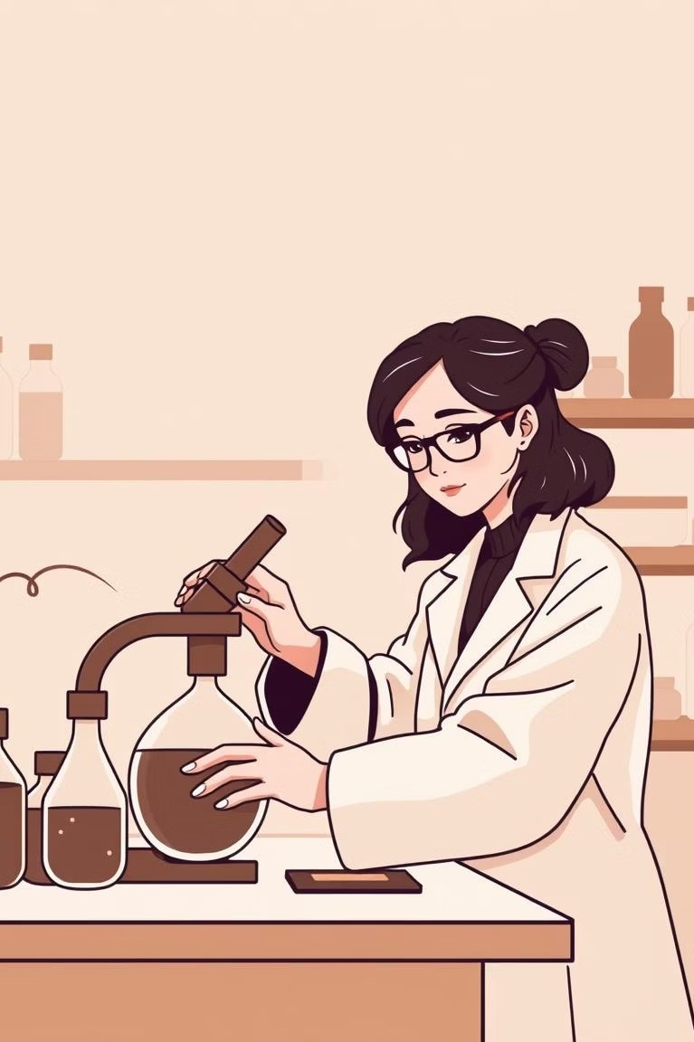
디자인 씽킹 역량 강화
4. 작은 실험으로 미래를 과거로 전환
미래를 과거로 전환 → 작은 실험으로 증명
5. 낯선 개념을 익숙한 용어로 전환
새로운 아이디어를 과거 경험, 친숙한 사례와 연결 및 설명

Slide 9
디자인 씽킹의 핵심
균형
신뢰성과 타당성 사이에서 끊임없이 균형을 잡습니다.
협력
동료와 협력할 수 있는 역량
개인이 디자인 씽킹을 잘하기 위해서는 이 두 가지 역량을 지속적으로 발전

Slide 10
지속 가능한 성장을 위한 여정
기업과 개인 모두에게 디자인 씽킹은 변화하는 세상에서 지속 가능한 성장과 혁신을 위한 필수적인 역량
신뢰성과 타당성의 조화를 통해 미래를 만들어가는 여정에 동참하세요.

